Slide 1
МБДОУ Детский сад №38«Росинка» Познавательно-исследовательский проект «Волшебница соль»
Участница проекта:
Кравченко Елизавета
Руководитель воспитатель:
Габидулина Светлана Викторовна

Slide 2
Цель проекта:
Узнать как можно больше о соли и о ёё свойствах.
И доказать, что соль –не только необходимый продукт,но и интересный материал для проведения опытов и творчества .
Задачи проекта:
Расширять знания детей о соли, определить свойства соли, как ее добывают, где применяется.
Формировать у детей исследовательские навыки .
Развивать познавательный интерес к исследовательской деятельности, желание познать новое.
Развивать умение участвовать в опытно-экспериментальной деятельности.

Slide 3
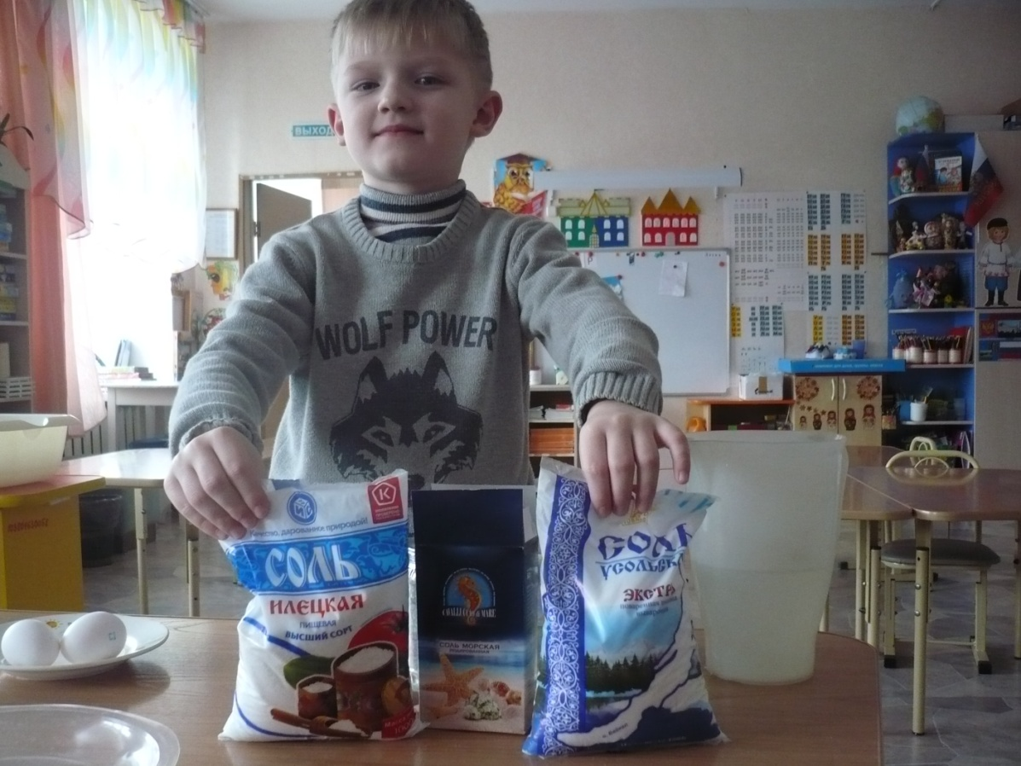
Гипотеза: . предположим, что соль – не только необходимый продукт, но и интересный материал для проведения опытов и творческой деятельности.

Slide 4
Основной этап
Беседа «Что мы знаем о соли и ее свойствах?»
Сбор образцов соли (морская, поваренная и каменная)
Знакомство с художественными произведениями, в которых говориться о соли .
Знакомство с загадками, с пословицами и поговорками про соль.
Опытно – экспериментальная деятельность «Соль – волшебница». «Изучение свойств и качеств соли».
Творческая мастерская. Рисуем с помощью соли. Лепим из солёного теста

Slide 5
История соли

Slide 6
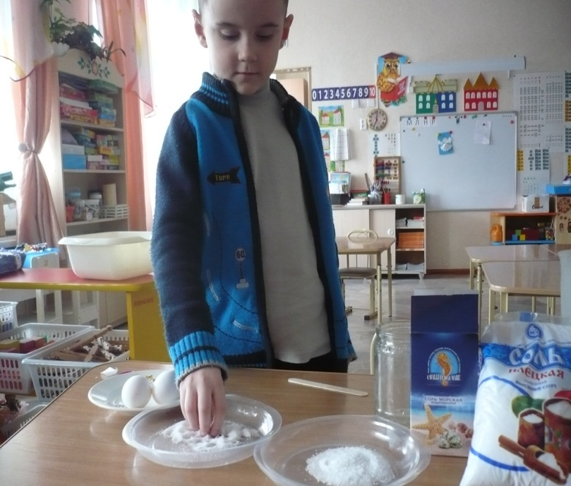
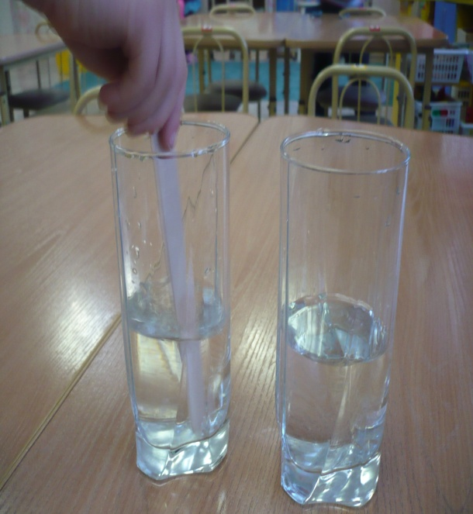
Сначала мы изучили свойства и качества соли.
1 опыт. Мы взяли емкость с водой, погрузили туда ложку соли - соль с нее исчезла
Вывод: соль растворяется в воде.

Slide 7
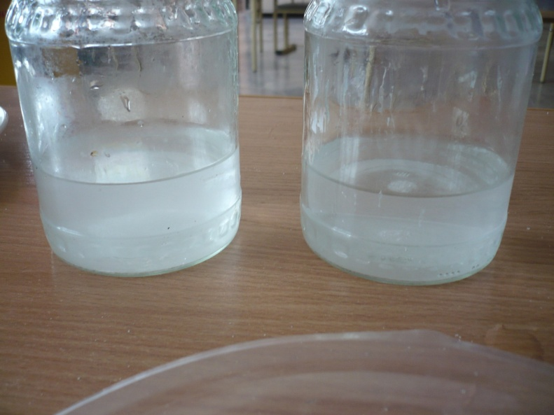
2 опыт Мы решили проверить влияет ли температура воды на растворяемость соли. Взяли 2 стакана с холодной и горячей водой. И положили по одной столовой ложки соли. Вода в стаканах помутнела . но вот в стакане с горячей водой соль растворилась быстрее, и вода была почти прозрачной. А в стакане с холодной водой соль упала на дно , сама же вода долго оставалась мутной. Вывод : в горячей воде соль растворяется быстрее

Slide 8
Плавающее яйцо
Чтобы проверить, как соленая вода будет выталкивать предметы на поверхность! Взяли два стакана с водой, в один добавили 2 ложки соли. В каждую емкость опустили сырое яйцо. Что же произошло? Яйцо в пресной воде упало на дно, а в соленной воде осталось плавать на поверхности .
Вывод: соленая вода помогает держаться предметам на поверхности
Объяснение: плотность соленой воды гораздо больше, чем плотность пресной. Поэтому на море тело легче держится на поверхности воды.

Slide 9
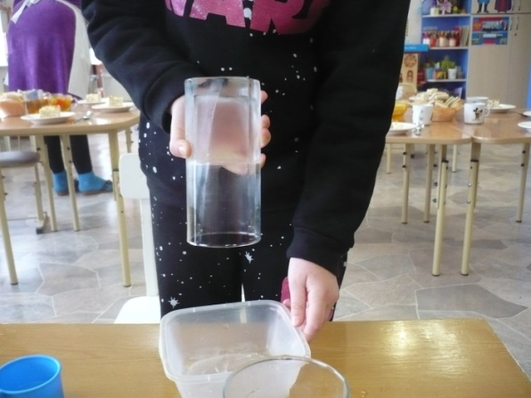
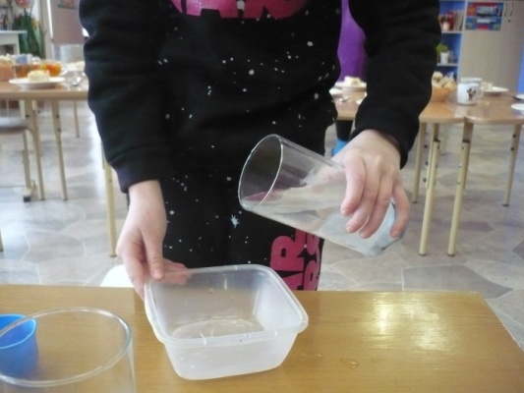
«Незамерзающая соль»
Два стакана, с пресной и соленой водой, поместили в морозильную камеру. Через на несколько часов мы обнаружили , что пресная превратилась в лед, а соленая стала холодной, но не замерзла
Вывод: соленое море не замерзает зимой, а городах зимой дорожки посыпают солью .

Slide 10
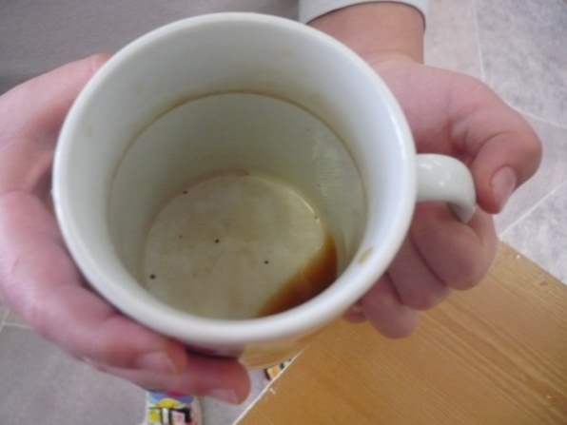
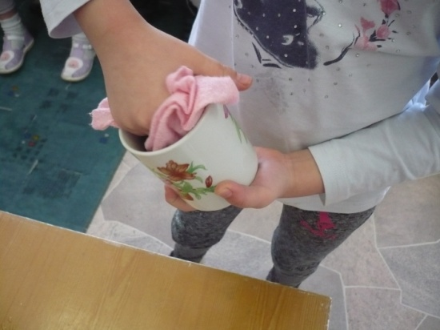
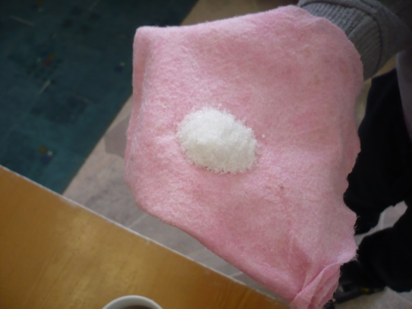
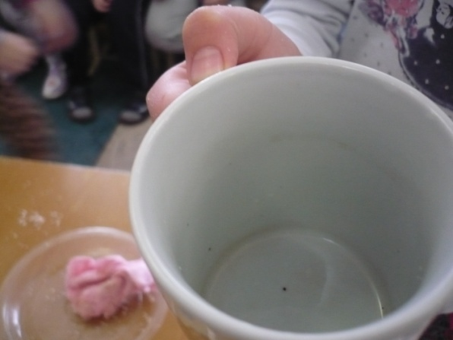
«Соль- чистящее средство»
Взяли грязный бокал , насыпали на губку немного соли и помыли его . Он стал чистым, даже блестел.
Вывод: С помощью соли можно мыть посуду.

Slide 11
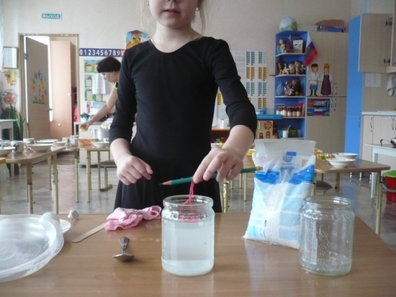
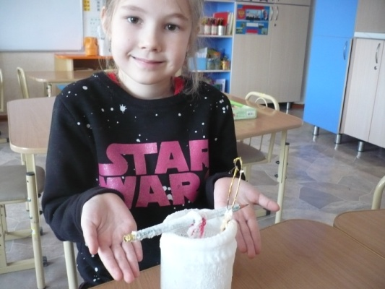
«Выращивание кристаллов из поваренной соли».
День 1: Растворили в банке с водой соль . Опустили в этот раствор нитку.
День 2:Вода стала испаряться, и на горлышке появился белый налет.
День 4: На нитке образовался небольшой твердый белый слет.
День 7: Налет на стенках банки и нитке увеличивался, появились кристаллы.

Slide 12
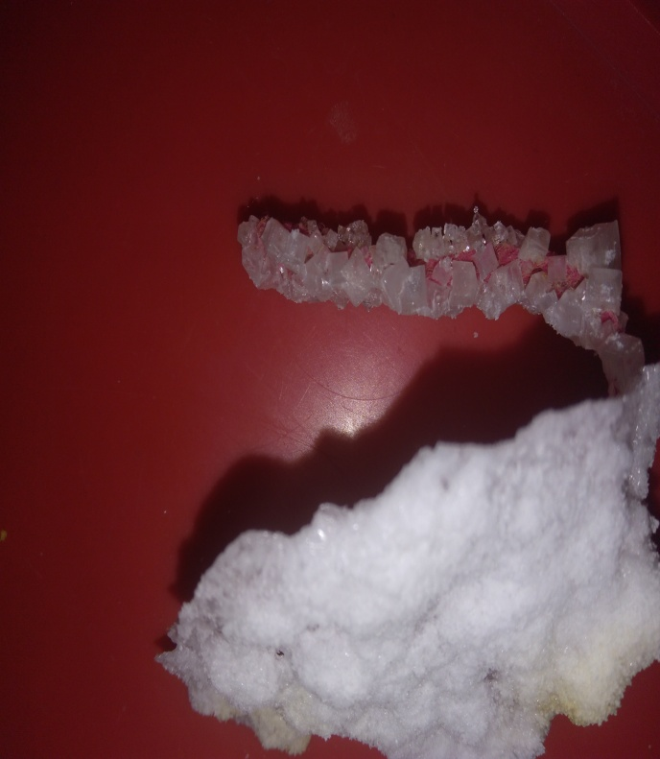
День 12:Вода испарилась вся банка в солевом налете, а на нитке появились красивые кристаллы

Slide 13
Вывод:
Благодаря исследовательской работе, мы узнали, что соль действительно не только необходимый продукт, но и интересный материал для опытов и творчества.
Вот сколько интересного, мы узнали о соли.
А ведь она и правда волшебная.
Недаром люди говорят:
соли нету, так и слова нету!

Slide 14
Спасибо за внимание!

